Slide 1
Gestão de Pessoas
Profª Dra. Maria Carolina Fortes
mcarolbf@gmail.com

Slide 2
UNIDADE I - A gestão de pessoas em um ambiente dinâmico
A escola: Uma organização social;
A escola e sua cultura organizacional;
A Gestão de pessoas e o Plano de Gestão.

Slide 3
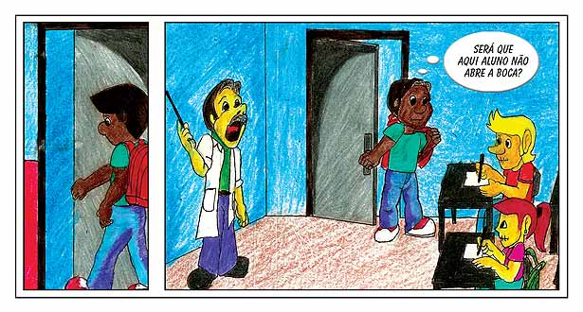

Slide 4
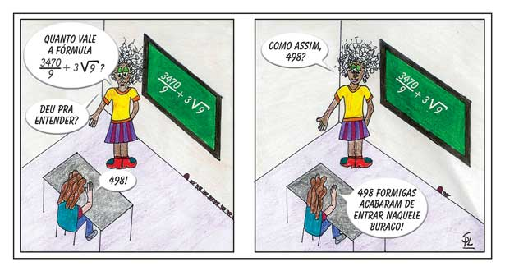

Slide 5
ALGUNS CONCEITOS BÁSICOS
CULTURA NACIONAL
Contexto sociocultural maior, onde as culturas organizacionais se estabelecem.
Exerce influência decisiva no modo como as pessoas concebem e criam as estruturas e os processos organizacionais.
Sofre influência das diferentes culturas organizacionais.
CULTURA ORGANIZACIONAL
Conjunto de pressupostos criados, desenvolvidos ou descobertos, num processo de aprendizagem coletiva.
´teia de significados tecida pelos próprios sujeitos´
Rede de concepções, normas e valores tidos como inquestionáveis.

Slide 6
O conceito de cultura escolar tem sido alvo, recentemente, de uma crescente atenção. É um fascinante termo moderno, usado na discussão dos problemas correntes e em temáticas escolares. A cultura escolar é, também, mencionada nas relações entre reforma escolar, inovações pedagógicas, autonomia e desenvolvimento das escolas.

Slide 7
A cultura escolar não é só um conceito teórico, mas tem também implicações práticas. Alguns autores enfatizam o facto de esta noção ter associações positivas que, muitas vezes, são portadoras de esperança em função das dificuldades enfrentadas diariamente na escola (Pol, et,al, p.70).

Slide 8
Conceito de Gestão
A Gestão é uma ciência interdisciplinar; a sua orientação particular deriva de quem a gere, mas também do que é gerido. A Gestão é baseada no trabalho dos gestores cujas atividades criam “uma base quantitativa para a tomada de decisão no que respeita às operações que recaiam sobre o âmbito da sua gestão” (Donnely et al.1997:38). O trabalho dos gestores centra-se no processo através do qual são coordenadas as atividades de um grupo de trabalhadores. Aponta, afinal, para os resultados que não podem ser alcançados pelo trabalho individual. A Gestão é, também, um processo criativo de treino e transferência de confiança e motivação para outros empregados, cujo trabalho seja propositadamente dirigido para a formação tendo em vista um determinado fim (Pol, et al., 2007, p. 65-66).

Slide 9
Tendo em conta o significado do conceito de cultura escolar, podemos recolher alguns contributos da Gestão principalmente no que diz respeito ao conteúdo da expressão “ cultura de uma organização/companhia/firma”1. Como a gestão escolar transfere o conceito de cultura escolar de uma organização para uma área da pedagogia, a noção de cultura escolar tende a ser relacionada com a escola como uma organização (e menos, frequentemente, com a escola como uma instituição). Deste modo, o conceito de cultura escolar aproxima-se, não só, da noção de cultura de uma organização, mas, também, da cultura organizacional, sociedade cultural e cultura coletiva.

Slide 10
As várias definições de cultura escolar estão devidamente documentadas, fora da Pedagogia, por três ciências tradicionais - Gestão, Antropologia e Sociologia - e o potencial de “aproximação integrativa“ está centrado no sujeito.

Slide 11
A escola e sua cultura organizacional
Uma organização social, tal como a escola, é constituída por uma variedade de forças que se influenciam reciprocamente, segundo as tendências assumidas – uma personalidade.
Os conceitos de clima e cultura organizacional oferece um referencial para compreender de forma articulada os movimentos e a dinâmica que ocorre no interior da escola.
Clima Institucional
Cultura Organizacional
Identidade

Slide 12
Características organizacionais e cultura de escola
O funcionamento de uma organização escolar é fruto de um compromisso entre a estrutura formal e as interações entre grupos com interesses distintos. Abrange três grandes áreas:
a estrutura física da escola
a estrutura administrativa da escola
a estrutura social da escola

Slide 13
As interrelações entre essas áreas repercutem:
na autonomia da escola
na liderança organizacional
articulação curricular
otimização do tempo
estabilidade profissional
formação do pessoal
participação dos pais
reconhecimento público
apoio das autoridades

Slide 14
A importância desse conceito é evidenciado pelo fato de que a natureza do processo educacional e a vida da escola são definidas pelo modo como as pessoas coletivamente organizam o trabalho em seu interior, distribuem e assumem responsabilidades, tomam decisões, implementam-nas, percebem seu trabalho e constroem significados a partir da experiência interativa em muitos elementos pessoais, sociais, contextuais e funcionais entram em jogo.

Slide 15
Cada escola tem uma personalidade própria, construída coletiva e historicamente por seus atores, no enfrentamento dos desafios;
Conhecer essas personalidades e alinhá-las a objetivos educacionais de elevado valor social é condição para sua atuação mais efetiva.

Slide 16
O contexto dos estudos de clima e da cultura organizacional da escola
Está associado a sociologia da escola – caracterizado pelos rituais próprios;
O aprofundamento do estudo da sociologia da escola permitiu observar e compreender, de maneira sistemática e consistente, variações, nuances e peculiaridades existentes em cada escola individualmente;
Os estudos sociológicos da escola aliam-se a diferentes área:
Interacionismo simbólico;
Etnografia educacional;
Representações sociais.

Slide 17
A qualidade do ensino
Para se ter um ensino de qualidade, efetivamente realizador dos objetivos sociais propostos pelos fundamentos da educação, o clima e a cultura organizacional da escola precisam ser conhecidos, compreendidos e organizados de maneira que compreenda à expressão de cidadania proposta, e que de sua observação analise e promova melhoria do processo, como também a correspondente aprendizagem e formação.

Slide 18
A compreensão da escola como espaço cultural implica, de um lado, sua contextualização externa social e política e, de outro, suas práticas internas, cotidianas, seus mecanismos de tomada de decisões e suas relações de poder que expressam dimensões pessoais, simbólicas e políticas da vida escolar (Paro, 2018, p. 56).

Slide 19
Referências Bibliográficas
LÜCK, Heloísa. Gestão educacional: uma questão paradigmática. Petrópolis, RJ: Vozes, 2014.
PARO, Vitor Henrique. Administração escolar: introdução crítica. 17. ed. São Paulo: Cortez Editora, 2018.
SANTIAGO, Anna Rosa; VEIGA, Ilma Passos Alencastro (Coord.). Projeto político-pedagógico da escola: uma construção possível.29ª ed. Campinas: Papirus, 2013.
POl, Milan; HLOUSKOVÁ, Lenka; NOVOTNÝ, Petr; ZOUNEK, Jirí. Em busca do conceito de cultura escolar: Uma contribuição para as discussões actuais Revista Lusófona de Educação. Universidade Lusófona de Humanidades e Tecnologias Lisboa, Portugal. Nº10, 2007, pp. 63-79

